Slide 1
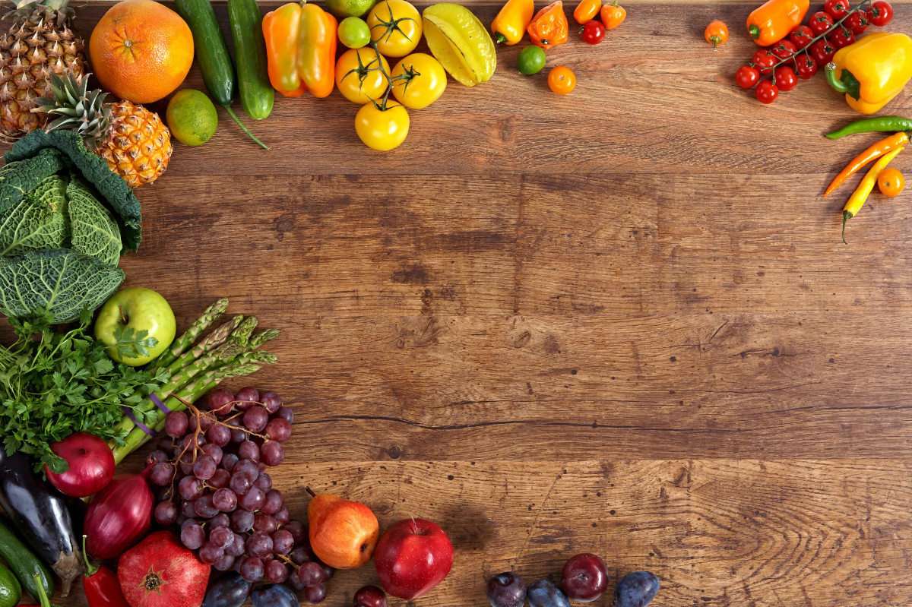
Zdrowe Odżywianie
Z

Slide 2
Kilka ważnych zasad zdrowego żywienia Odżywiaj się regularnie. ... Dbaj o różnorodność posiłków. ... Unikaj nadmiernych ilości tłuszczu i cholesterolu. ... Spożywaj dużo warzyw i owoców. ... Spożywaj zdrowe węglowodany i nasiona roślin strączkowych. ... Pij wodę ... Unikaj nadmiaru soli. ... Zachowaj umiar w spożywaniu alkoholu.
Z

Slide 3
KROK 1. WODA JEST TWOIM PRZYJACIELEM Woda stanowi 92% Twojej krwi, w 75% wypełnia Twoje mięśnie, w 86% buduje Twój mózg, a w 22% kości. Głównie składasz się z wody, więc żeby dobrze funkcjonować, musisz ją… pić. Jednak nie chodzi tylko o to, żeby w szybkim tempie wlać w siebie dwa litry płynu. Kluczem do sukcesu jest systematyczne nawadnianie organizmu przez cały dzień. Pij małymi łyczkami, spokojnie.
Z

Slide 4
KROK 2. ŚNIADANIE TO NAJWAŻNIEJSZY POSIŁEK DNIA Samochód, by jeździć, potrzebuje paliwa, a Ty, żeby prawidłowo funkcjonować, potrzebujesz energii, którą o poranku niewątpliwie da Ci odpowiednio skomponowane śniadanie. Nie lekceważ tego posiłku, bo jego brak jest gwarancją dodatkowych kilogramów, które pojawią się przez podjadanie, liczne przekąski oraz duże kolacje. A nic tak dobrze nie smakuje jak poranna owsianka albo omlet!
Z

Slide 5
KROK 3. CUKIER TO TWÓJ PODSTĘPNY WRÓG! Niestety, w dzisiejszych czasach cukier kryje się wszędzie. Jest w sokach, kolorowych napojach, sosach, keczupie, płatkach śniadaniowych, a nawet w musli i pieczywie. Jesz go nieświadomie niemalże w każdym posiłku, a jego nadmiar powoduje tycie oraz jest przyczyną wielu chorób. Zadbaj o to, aby przynajmniej go ograniczyć. Co może pomóc? Wyrób sobie nawyk sprawdzania etykiety produktu
Z

Slide 6
Dziękuję za uwagę ☺
Głażewska Julia – kl.6d

